Slide 1
Ch9: 练习
湖南大学经济与贸易学院

Slide 2
第九章 宏观经济的基本指标及其衡量
GDP
概念（判断是否属于GDP）
衡量与核算（增值法、收入法、支出法）
名义与实际（概念，计算方法）
价格水平
GDP平减指数
消费价格指数
概念（劳动力的构成、失业率、劳动参与率）
失业
简单分类（摩擦性、结构性、周期性失业）
充分就业和自然失业率（区分完全就业）
通货膨胀率（计算方法）
计算方法，如何选用

Slide 3
选择题
以下各项交易不能计入我国GDP?
A.政府从一家广州药厂购买疫苗
B.一个湖南大学的留学生购买了一本二手马工程教材
C.国内投资者购买2000元中国银行债券
D. 格力电器新建一个工厂
正确答案：BC

Slide 4
选择题
假设一个家庭在2013年买了一个价值200万元的房子，请问这一活动对2013年GDP的消费部分造成怎样影响？
A. 增加200万元，如果说房子是2013年新建的
B. 取决于建筑工人带来的增值
C. 增加200万元以及房产中介的服务费
D. 没变化
正确答案：D

Slide 5
选择题
下面哪项不是GDP衡量社会生活水平的缺陷？
A. GDP没有考虑生产带来的环境污染问题
B. GDP没有衡量闲暇时间的价值
C. GDP只衡量了最终产品与服务的价值，忽视了中间产品
D. GDP没有考虑犯罪和其他社会问题
正确答案：C

Slide 6
计算题
练习：根据下表，计算某国2017年的 GDP和政府预算
2017年 (百万美元)
消费 | $65
租金 | $10
利息 | $35
利润 | $20
投资 | $15
工资 | $29
政府购买 所得税 | $18 $5
进口 | $7
出口 | $3
收入法：
GDP = 工资 + 利润 + 利息 + 租金
= 29 + 20 + 35 + 10 = $94
支出法：
GDP = C + I + G + X – M
= 65 + 15 + 18 + 3 – 7 = $94
政府预算=所得税–政府购买
=5 – 18 = -13

Slide 7
选择题
以下价格变动可能反映在我国CPI的有哪些？
A.进口电视机的价格上涨
B.出口电视机的价格上涨
C.住房价格上涨
D. 厂房价格上涨
正确答案：AC

Slide 8
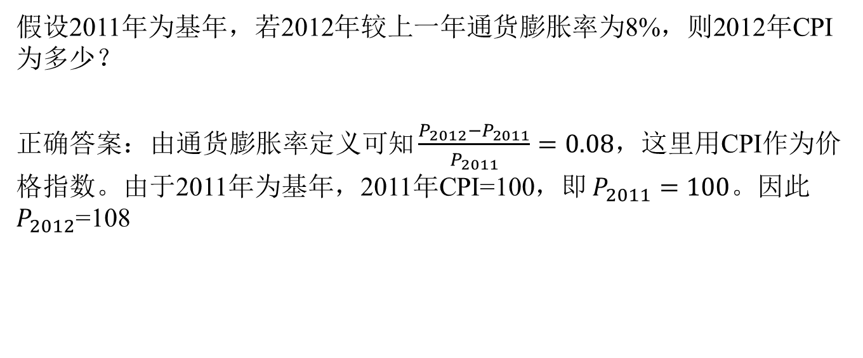
计算题
假设2011年为基年，若2012年较上一年通货膨胀率为8%，则2012年CPI为多少？
正确答案：由$通货膨胀率定义可知\frac{P_{2012}−P_{2011}}{P_{2011}}=0.08$，这里用CPI作为价格指数。由于2011年为基年，2011年CPI=100，即 $P_{2011}=100$。因此$P_{2012}$=108

Slide 9
计算题
某国的人口总数是1000万，劳动年龄人口是950万，其中劳动力是900万，该国失业率是10%，那么就业人口是多少？
正确答案：就业率=1-10%=90%。就业人口=900万*90%=810万
劳动参与率是多少？
正确答案：900/950=94.73%

Slide 10
选择题
如果一个失业者变成丧失信心的劳动者，失业率会
A.下降，且劳动参与率上升
B.下降，且劳动参与率下降
C.不变，且劳动参与率下降
D.和劳动参与率一样保持不变
正确答案：B

Slide 11
选择题
由于新冠疫情造成经济萧条而形成的失业属于
A.摩擦性失业
B.结构性失业
C.周期性失业
D.永久性失业
正确答案：C

Slide 12

消费价格指数(CPI)
例：假设 CPI “篮子”里有10个橙子，5个西柚，2个柠檬
商品 | CPI “篮子” | 第1年的价格 (基期) | 第2年的价格
橙子 西柚 柠檬 | 10 5 2 | $1 $4 $10 | $1.5 $3 $12
第1年价格下“篮子”产品的成本是
10$×$1+5$×$4+2$×$10 = $50.
第2年价格下“篮子”产品的成本是
10$×$1.5+5$×$3+2$×$12 = $54.

Slide 13

消费价格指数(CPI)
例：假设 CPI “篮子”里有10个橙子，5个西柚，2个柠檬
商品 | CPI “篮子” | 第1年的价格 (基期) | 第2年的价格
橙子 西柚 柠檬 | 10 5 2 | $1 $4 $10 | $1.5 $3 $12
第1年的 CPI 是
100 (因为第1年是基期，$\frac{50}{50}×$100=100).
第2年的 CPI 是
$\frac{54}{50}×$100=108.

Slide 14
GDP平减指数—例题：某经济社会生产的产品
 | 1998年 |  | 1999年
 | 数量 | 价格 | 数量 | 价格
书本 | 100 | 10元 | 110 | 10元
面包（条） | 200 | 1元 | 200 | 1.5元
菜豆（千克） | 500 | 0.5元 | 450 | 1元
1998年名义 GDP
1999年名义 GDP
以1998年为基期，1998年和1999年的实际 GDP 是多少，这两年实际GDP 变化多少百分比？
以1999年为基期，1998年和1999年的实际 GDP 是多少，这两年实际 GDP 变化多少百分比？
用1998年作为基期，计算1998年和1999年的 GDP 平减指数

Slide 15
GDP平减指数—例题：某经济社会生产的产品
 | 1998年 |  | 1999年
 | 数量 | 价格 | 数量 | 价格
书本 | 100 | 10元 | 110 | 10元
面包（条） | 200 | 1元 | 200 | 1.5元
菜豆（千克） | 500 | 0.5元 | 450 | 1元
1998年的名义 GDP 是 1450元
1999年的名义 GDP 是 1850元
以1998年为基期，1998年的实际 GDP 是1450元，1999年的实际GDP 是1525元，增长大约 5.2%
以1999年为基期，1998年的实际 GDP 是1800元，1999年的实际GDP 是1850元，增长大约 2.8%
以1998年为基期，1998年的 GDP 平减指数 = 1450/1450×100 = 100
以1998年为基期，1999年的 GDP 平减指数 = 1850/1525×100 = 121.3

